Slide 1

MARCO DE REFERENCIA
SEMINARIO DE INVESTIGACIÓN
Maestría en Ciencias de la Información y las Comunicaciones
ERNESTO GÓMEZ VARGAS
2018

Slide 2
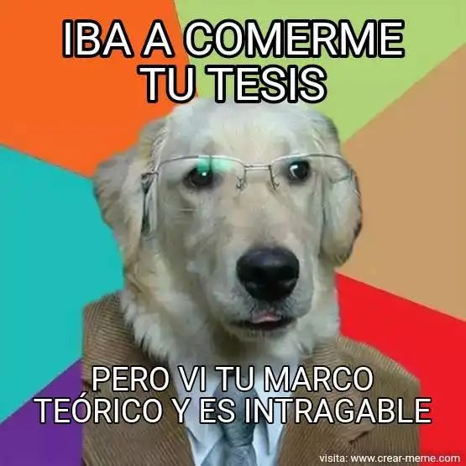

Slide 3


Slide 4
INTRODUCCIÓN
La investigación que se realiza debe tener en cuenta el conocimiento previamente construido, ya que forma parte de una estructura teórica ya existente.
(Méndez & Vélez, 2001)

Slide 5
Características
Debe tener en cuenta el conocimiento previamente construido
Debe estar sustentado en el conocimiento científico
Debe tener en cuenta la observación, descripción y explicación dela realidad que se investiga
No debe ser ni muy extenso ni muy corto
Debe estar debidamente referenciado
(Méndez & Vélez, 2001)

Slide 6
Marco de Referencia
Marco de Referencia:
La investigación que se realiza debe tener en cuenta el conocimiento previamente construido, ya que forma parte de una estructura teórica ya existente.
Marco Teórico
Es la descripción de los términos teóricos planteados por uno o por diferentes autores y que permiten al investigador fundamentar su proceso de conocimiento.
Marco Conceptual.
El investigador define y delimita, según su criterio y de acuerdo con su marco teórico, algunos conceptos involucrados en las variables de investigación.
Marco Espacial.
El investigador determina en el diseño de investigación en el cual se enmarca la construcción del conocimiento. Este ámbito puede ser un grupo social una organización, una zona geográfica
Marco de Temporal.
En el diseño de investigación su autor debe especificar el periodo al cual corresponde la información que servirá para su análisis en la construcción de conocimiento.

Slide 7
Marco Teórico
EL marco teórico tiene dos aspectos diferentes. Por una parte permite ubicar el tema objeto de investigación dentro del conjunto de las teorías existentes, con el propósito de precisar en cual corriente de pensamiento se inscribe.
Por otra parte, es una descripción detallada de cada uno de los elementos de la teoría que serán directamente utilizados en el desarrollo de la investigación.
(Méndez & Vélez, 2001)

Slide 8
Marco Teórico
Lo constituye la presentación de postulados según autores e investigadores que hacen referencia al problema investigado y que dan una visión completa de las formulaciones teóricas.
(Méndez & Vélez, 2001)

Slide 9
Marco Teórico
Funciones del Marco Teórico
Permite decidir sobre que datos serán captados y cuales son las técnicas de recolección mas apropiadas.
Orienta al investigador en la descripción de la realidad observada y su análisis.
Impide que pasen inadvertidos al investigador algunos aspectos sutiles que no pueden ser captados a partir del sentido común.
Homogeneiza mas el lenguaje técnico empleado y unifica los criterios y conceptos básicos.
(Méndez & Vélez, 2001)

Slide 10
Marco Conceptual
Su función es definir el significado de los términos(lenguaje técnico) que van a emplearse con mayor frecuencia y sobre los cuales convergen las fases del conocimiento científico (observación , descripción, explicación y predicción)
(Méndez & Vélez, 2001)

Slide 11
Marco Conceptual
Con base en la teoría presentada y el enfoque individual del investigador, éste define y delimita conceptualmente los términos que pueden aparecer involucrados en las variables de investigación (síntomas y causas del problema), en los objetivos planteados o en el marco teórico.
(Méndez & Vélez, 2001)

Slide 12
Marco Conceptual
Por ejemplo si es una investigación sobre organización se definirá: Sistema, autoridad, comunicación, jerarquía, etc…
Si es de economía internacional, se definirá: Reservas internacionales, balance de bienes y servicios, balanza de pagos, tipo de cambio, etc…
(Méndez & Vélez, 2001)

Slide 13
Marco Espacial
De acuerdo con el planteamiento del problema los objetivos de la investigación propuesta, esta tiene un ámbito de referencia sobre la cual se ha de construir conocimiento; este puede identificarse como un grupo social, una organización, una región geográfica (continente, país, región, provincia). El propósito del marco espacial es definir este ámbito de conocimiento para la investigación.
(Méndez & Vélez, 2001)

Slide 14
Marco Temporal
Este Marco permite comprender la necesidad de definir «el tiempo» dentro del cual se enmarca la investigación propuesta. Significa la importancia de determinar cual es el espacio en el tiempo al cual ha de corresponder la información que sirve de referencia al investigador.
(Méndez & Vélez, 2001)

Slide 15


